Slide 1
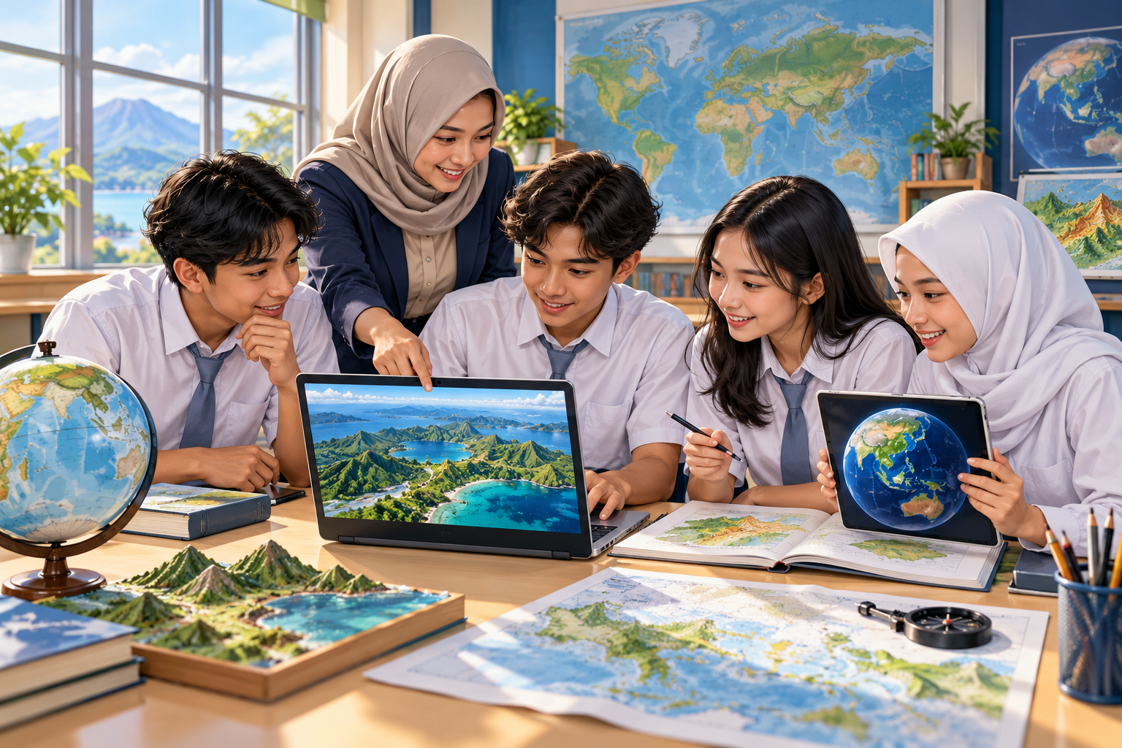
Pemanfaatan Media
Pembelajaran Online
untuk Pembelajaran Geografi
Pilihan media, ulasan singkat,
dan contoh kegiatan kelas
Bahan diskusi guru SMA
Notes:
Pembuka: ajak guru menyebut media online yang sudah pernah digunakan dan tujuan penggunaannya. Ilustrasi pembelajaran Geografi dibuat dengan AI, bukan dokumentasi kelas nyata.
Sumber:
Fitur dan ketentuan layanan ditelaah pada 10 Oktober 2026. Contoh aktivitas disusun untuk pelatihan guru dan perlu disesuaikan dengan kelas.

Slide 2
Kelas Geografi dapat dimulai sebelum bel
Siswa mengamati citra wilayah sebelum masuk kelas.
Di kelas, mereka mendiskusikan pola yang ditemukan.
Apa yang berubah?
Waktu tatap muka dapat digunakan untuk penjelasan dan penalaran.
Apa yang tetap penting?
Tujuan belajar, bimbingan guru, dan bukti pemahaman siswa.
Media apa yang membantu siswa memahami, bukan hanya mengirim tugas?
02
Notes:
Skenario pemantik disusun untuk diskusi. Minta audiens menyebut contoh penggunaan media yang menghasilkan pemahaman serta contoh yang hanya menambah beban tugas. Pembelajaran campuran merupakan salah satu pilihan penerapan.
Sumber:
Fitur dan ketentuan layanan ditelaah pada 10 Oktober 2026. Contoh aktivitas disusun untuk pelatihan guru dan perlu disesuaikan dengan kelas.

Slide 3
Pengertian pembelajaran online
Pembelajaran online menggunakan jaringan internet untuk mengakses materi, berinteraksi, mengerjakan kegiatan, dan memperoleh umpan balik.
Media pembelajaran online
Sarana digital berbasis internet yang membantu kegiatan belajar.
Kegiatan yang bermakna
Guru menetapkan tugas, interaksi, dan penilaian sesuai tujuan belajar.
Mengunggah materi menjadi awal. Aktivitas siswa menentukan proses belajar.
03
Notes:
Definisi operasional disusun untuk presentasi. Pembelajaran online dapat terjadi di rumah atau di ruang kelas. Bedakan pembelajaran online dengan sekadar memakai perangkat digital tanpa internet.
Sumber:
UNESCO. Digital learning and technologies in education: what you need to know (2026). https://www.unesco.org/en/digital-education/need-know
Fitur dan ketentuan layanan ditelaah pada 10 Oktober 2026. Contoh aktivitas disusun untuk pelatihan guru dan perlu disesuaikan dengan kelas.

Slide 4
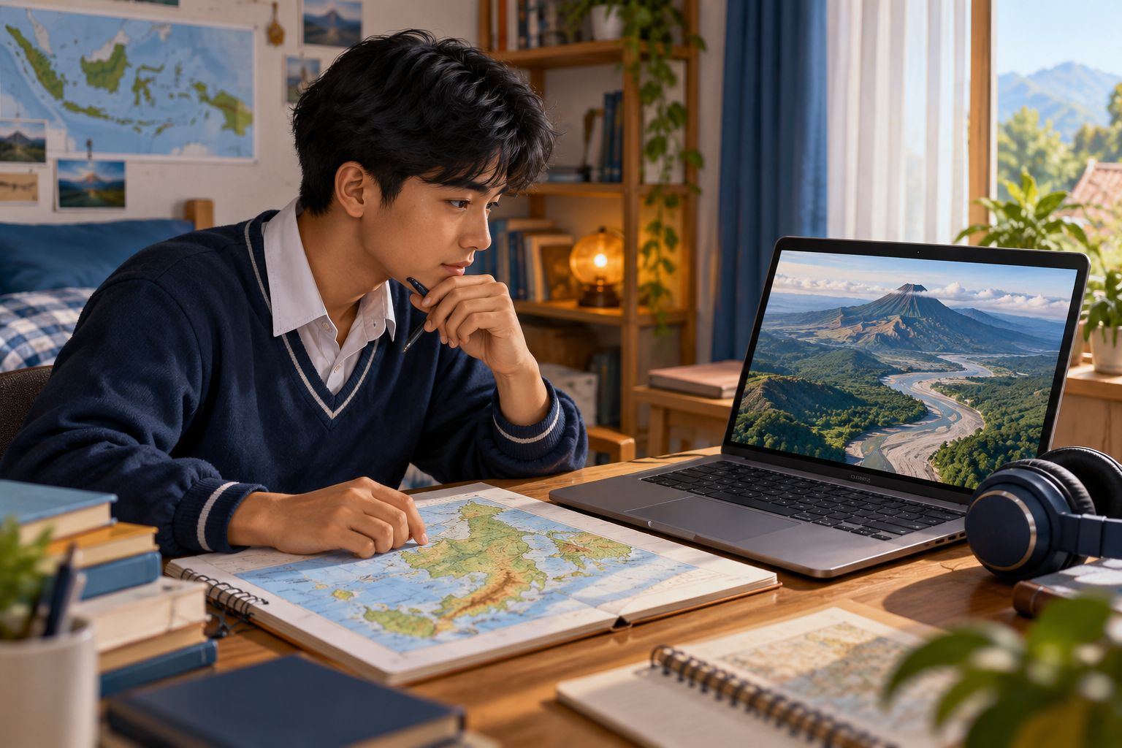
Tiga bentuk penggunaan media online
Sinkron: pada waktu yang sama
Diskusi langsung melalui Google Meet. Guru memberi umpan balik saat itu juga.
Asinkron: pada waktu berbeda
Siswa membaca materi dan mengumpulkan tugas sesuai batas waktu.
Campuran: online dan tatap muka
Pengamatan awal online, analisis bersama di kelas, lalu revisi tugas.
Pilih bentuk yang sesuai dengan kegiatan, akses, dan kesiapan siswa.
04
Notes:
Contoh penggunaan disusun untuk konteks Geografi SMA. Asinkron tetap memerlukan jadwal yang jelas dan umpan balik. Ilustrasi belajar mandiri dibuat dengan AI.
Sumber:
UNESCO. Guidance on distance learning (diperbarui 2025). https://www.unesco.org/en/digital-education/distance-learning-guidance
Fitur dan ketentuan layanan ditelaah pada 10 Oktober 2026. Contoh aktivitas disusun untuk pelatihan guru dan perlu disesuaikan dengan kelas.

Slide 5
Online dan pembelajaran konvensional
Aspek | Dominan tatap muka | Pembelajaran online
Tempat dan waktu | Umumnya terikat jadwal kelas | Dapat sinkron atau asinkron
Materi dan interaksi | Penjelasan langsung, buku, alat peraga | Materi digital, forum, pertemuan video
Pemantauan | Pengamatan langsung dan hasil tugas | Jejak tugas, komentar, dan hasil kerja
Kebutuhan utama | Ruang belajar dan sarana kelas | Perangkat, koneksi, keterampilan digital
Keduanya dapat menggunakan diskusi aktif dan asesmen yang baik.
05
Notes:
Perbandingan menggambarkan pola umum. Kelas konvensional tetap dapat memakai teknologi, dan pembelajaran online tetap dapat berpusat pada guru. Cara mengajar tidak otomatis ditentukan oleh medianya. Tabel bukan bukti bahwa salah satu bentuk selalu lebih unggul.
Sumber:
Fitur dan ketentuan layanan ditelaah pada 10 Oktober 2026. Contoh aktivitas disusun untuk pelatihan guru dan perlu disesuaikan dengan kelas.

Slide 6
Keuntungan penggunaan media online
Akses materi lebih fleksibel
Siswa dapat membuka kembali bahan dan mengikuti kegiatan sesuai jadwal.
Fenomena lebih mudah diamati
Citra, peta digital, dan video membantu menampilkan wilayah atau proses.
Kolaborasi dan umpan balik
Guru dan siswa dapat berbagi karya serta memberi tanggapan.
Jejak belajar terdokumentasi
Hasil kerja dan revisi membantu guru melihat perkembangan siswa.
Manfaat muncul ketika media sesuai tujuan dan dapat diakses siswa.
06
Notes:
Manfaat merupakan kemungkinan penggunaan, bukan jaminan peningkatan hasil belajar. Teknologi memerlukan desain kegiatan, dukungan guru, dan akses yang memadai.
Sumber:
UNESCO. Digital learning and technologies in education: what you need to know (2026). https://www.unesco.org/en/digital-education/need-know
Google Classroom Help. Give feedback on assignments. https://support.google.com/edu/classroom/answer/9093530?hl=en
Google for Education. Classroom editions. https://edu.google.com/workspace-for-education/products/classroom/editions/
Fitur dan ketentuan layanan ditelaah pada 10 Oktober 2026. Contoh aktivitas disusun untuk pelatihan guru dan perlu disesuaikan dengan kelas.

Slide 7
Pemilihan media berdasarkan kebutuhan
Tujuan belajar
Apakah siswa perlu memahami proses, membaca peta, atau menyusun argumen?
Kondisi siswa
Periksa perangkat, koneksi, kebutuhan akses, dan keterampilan digital.
Bukti hasil belajar
Tentukan karya atau penjelasan yang akan menunjukkan pemahaman.
Kemudahan pengelolaan
Gunakan media yang dapat dikelola guru dan dipahami siswa.
Satu kegiatan dapat memakai satu atau dua media yang saling mendukung.
07
Notes:
Pilihan jumlah media merupakan anjuran praktis dalam deck, bukan batas baku. UNESCO menyarankan memilih sarana yang sesuai kesiapan dan membatasi banyaknya aplikasi agar tidak membebani siswa.
Sumber:
UNESCO. Guidance on distance learning (diperbarui 2025). https://www.unesco.org/en/digital-education/distance-learning-guidance
Fitur dan ketentuan layanan ditelaah pada 10 Oktober 2026. Contoh aktivitas disusun untuk pelatihan guru dan perlu disesuaikan dengan kelas.

Slide 8

1. Google Classroom
Ruang kelas digital untuk membagikan materi, tugas, dan umpan balik.
Kelebihan
Tugas dan tenggat lebih teratur. Komentar guru membantu siswa memperbaiki karya.
Kekurangan
Materi, tugas, dan umpan balik
dalam satu ruang kelas digital
Memerlukan akun dan akses internet. Guru tetap perlu merancang interaksi serta memantau proses belajar.
Ide Geografi: siswa mengumpulkan analisis peta, lalu merevisi alasan berdasarkan komentar guru.
classroom.google.com
08
Notes:
Ulasan ringkas untuk guru. Kelebihan pedagogis dan keterbatasan penggunaan merupakan pertimbangan praktis berdasarkan fungsi layanan, bukan hasil uji komparatif atau peringkat.
Sumber:
Google Classroom Help. Give feedback on assignments. https://support.google.com/edu/classroom/answer/9093530?hl=en
Google for Education. Classroom editions. https://edu.google.com/workspace-for-education/products/classroom/editions/
Fitur dan ketentuan layanan ditelaah pada 10 Oktober 2026. Contoh aktivitas disusun untuk pelatihan guru dan perlu disesuaikan dengan kelas.

Slide 9

2. Google Meet
Pertemuan video untuk penjelasan, tanya jawab, dan presentasi langsung.
Kelebihan
Berbagi layar membantu demonstrasi peta. Guru dapat menanggapi pertanyaan secara langsung.
Kekurangan
Koneksi lemah mengganggu suara dan gambar. Fitur rekaman tersedia pada akun atau edisi tertentu.
Pertemuan langsung
dan berbagi layar
Ide Geografi: guru menampilkan peta, siswa menjelaskan pola persebaran dan menanggapi kelompok lain.
meet.google.com
09
Notes:
Ulasan ringkas untuk guru. Kelebihan pedagogis dan keterbatasan penggunaan merupakan pertimbangan praktis berdasarkan fungsi layanan, bukan hasil uji komparatif atau peringkat.
Sumber:
Google for Education. Google Meet. https://edu.google.com/workspace-for-education/products/meet/
Google Meet Help. Record a video meeting. https://support.google.com/meet/answer/9308681?hl=en
Fitur dan ketentuan layanan ditelaah pada 10 Oktober 2026. Contoh aktivitas disusun untuk pelatihan guru dan perlu disesuaikan dengan kelas.

Slide 10
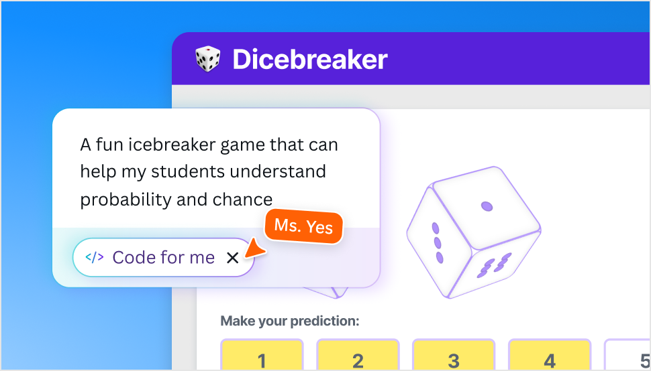
3. Canva Education
Media kreasi untuk presentasi, infografik, dan kegiatan visual.
Kelebihan
Template membantu menyusun karya. Kolaborasi dan komentar mendukung perbaikan isi.
Kekurangan
Desain dapat mengalihkan fokus dari konsep. Akses Education gratis memerlukan kelayakan dan verifikasi.
Contoh aktivitas visual di laman resmi Canva
Ide Geografi: siswa membuat infografik mitigasi longsor dengan gambar yang tepat dan sumber yang jelas.
canva.com/education
10
Notes:
Ulasan ringkas untuk guru. Kelebihan pedagogis dan keterbatasan penggunaan merupakan pertimbangan praktis berdasarkan fungsi layanan, bukan hasil uji komparatif atau peringkat. Gambar: Contoh aktivitas visual di laman resmi Canva.
Sumber:
Canva Help. About Canva Education. https://www.canva.com/help/about-canva-for-education/
Canva Education features. https://www.canva.com/education/features/
Fitur dan ketentuan layanan ditelaah pada 10 Oktober 2026. Contoh aktivitas disusun untuk pelatihan guru dan perlu disesuaikan dengan kelas.

Slide 11
4. Padlet
Papan kolaborasi untuk mengumpulkan gagasan, foto, tautan, dan tanggapan.
Kelebihan
Posting multimedia mudah dibagikan. Format peta membantu diskusi yang terkait lokasi.
Kekurangan
Paket gratis menyediakan 3 padlet dan unggahan 20 MB per berkas. Guru perlu mengatur akses serta moderasi.
Contoh papan peta dari laman resmi Padlet
Ide Geografi: siswa berbagi contoh masalah lingkungan wilayah, kemudian memberi komentar berbasis bukti.
padlet.com
11
Notes:
Ulasan ringkas untuk guru. Kelebihan pedagogis dan keterbatasan penggunaan merupakan pertimbangan praktis berdasarkan fungsi layanan, bukan hasil uji komparatif atau peringkat. Gambar: Contoh papan peta dari laman resmi Padlet.
Sumber:
Padlet Help. Use Padlet for free. https://padlet.help/l/en/article/d7d009lugq-r-padlet-gratis
Padlet Help. Add comments. https://padlet.help/l/en/article/a58vggdr6g-komentar
Padlet Help. Content moderation. https://padlet.help/l/en/article/v6iz7bhhl1-turn-on-content-moderation
Fitur dan ketentuan layanan ditelaah pada 10 Oktober 2026. Contoh aktivitas disusun untuk pelatihan guru dan perlu disesuaikan dengan kelas.

Slide 12
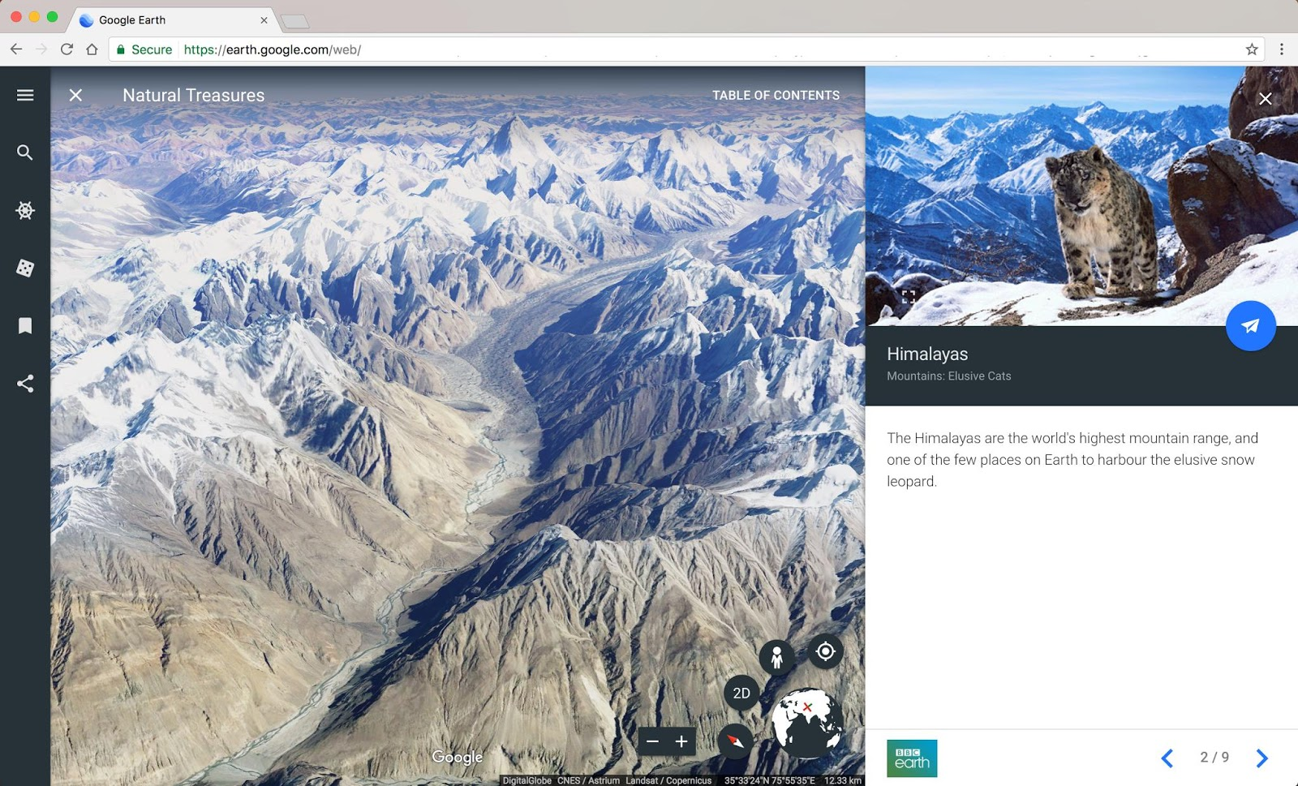
5. Google Earth
Media eksplorasi citra dan bentang alam untuk memahami lokasi serta pola ruang.
Kelebihan
Siswa dapat menjelajah wilayah dan menandai objek. Alat ukur membantu latihan jarak dan luas.
Kekurangan
Citra tidak menampilkan kondisi secara langsung. Cakupan dan ketelitian bervariasi, hasil ukur perlu diperiksa.
Contoh tampilan arsip resmi Google, 2017
Ide Geografi: siswa membandingkan pola permukiman dan penggunaan lahan di dua wilayah.
earth.google.com
12
Notes:
Ulasan ringkas untuk guru. Kelebihan pedagogis dan keterbatasan penggunaan merupakan pertimbangan praktis berdasarkan fungsi layanan, bukan hasil uji komparatif atau peringkat. Gambar: Contoh tampilan arsip resmi Google, 2017.
Sumber:
Google Earth Help. Measure distances and areas. https://support.google.com/earth/answer/9010337?hl=en
Google Earth Help. How images are collected. https://support.google.com/earth/answer/6327779?hl=en
Google for Developers. Add features to projects. https://developers.google.com/maps/documentation/earth/add-features-to-projects?platform=computer
Fitur dan ketentuan layanan ditelaah pada 10 Oktober 2026. Contoh aktivitas disusun untuk pelatihan guru dan perlu disesuaikan dengan kelas.

Slide 13
Lima media dengan peran yang berbeda
Media | Peran utama | Contoh hasil belajar
Google Classroom | Pengelolaan materi dan tugas | Analisis peta yang telah direvisi
Google Meet | Interaksi langsung | Penjelasan lisan dengan bukti
Canva Education | Penyajian karya visual | Infografik dengan sumber
Padlet | Berbagi gagasan dan tanggapan | Posting dan komentar bermakna
Google Earth | Eksplorasi ruang dan citra | Catatan pola serta lokasi
Media dipilih karena fungsinya dalam kegiatan belajar.
13
Notes:
Ringkasan peran merupakan sintesis untuk pemilihan media, bukan peringkat kualitas produk. Contoh hasil belajar merupakan rancangan guru.
Sumber:
Google Classroom Help. Give feedback on assignments. https://support.google.com/edu/classroom/answer/9093530?hl=en
Google for Education. Classroom editions. https://edu.google.com/workspace-for-education/products/classroom/editions/
Google for Education. Google Meet. https://edu.google.com/workspace-for-education/products/meet/
Google Meet Help. Record a video meeting. https://support.google.com/meet/answer/9308681?hl=en
Canva Help. About Canva Education. https://www.canva.com/help/about-canva-for-education/
Canva Education features. https://www.canva.com/education/features/
Padlet Help. Use Padlet for free. https://padlet.help/l/en/article/d7d009lugq-r-padlet-gratis
Padlet Help. Add comments. https://padlet.help/l/en/article/a58vggdr6g-komentar
Padlet Help. Content moderation. https://padlet.help/l/en/article/v6iz7bhhl1-turn-on-content-moderation
Google Earth Help. Measure distances and areas. https://support.google.com/earth/answer/9010337?hl=en
Google Earth Help. How images are collected. https://support.google.com/earth/answer/6327779?hl=en
Google for Developers. Add features to projects. https://developers.google.com/maps/documentation/earth/add-features-to-projects?platform=computer
Fitur dan ketentuan layanan ditelaah pada 10 Oktober 2026. Contoh aktivitas disusun untuk pelatihan guru dan perlu disesuaikan dengan kelas.

Slide 14
Penerapan pada materi Geografi
Materi | Kegiatan siswa | Media yang dapat dipilih
Peta dan citra | Menandai lokasi, membaca pola | Google Earth dan Classroom
Mitigasi bencana | Menyusun informasi tindakan aman | Canva Education
Lingkungan hidup | Membahas masalah dan bukti | Padlet
Wilayah dan permukiman | Membandingkan pola dua wilayah | Google Earth
Fenomena geosfer | Menjelaskan proses dan menanggapi | Google Meet
Tugas selalu memuat lokasi, bukti, serta penjelasan yang sesuai materi.
14
Notes:
Seluruh kegiatan merupakan contoh usulan penerapan untuk pembelajaran Geografi, bukan fitur produk yang menjamin ketercapaian kompetensi. Sesuaikan materi dengan kelas dan tujuan pembelajaran.
Sumber:
Fitur dan ketentuan layanan ditelaah pada 10 Oktober 2026. Contoh aktivitas disusun untuk pelatihan guru dan perlu disesuaikan dengan kelas.

Slide 15
Contoh eksplorasi penggunaan lahan
1. Menentukan wilayah kajian
Pilih dua lokasi yang dapat diamati dengan jelas pada citra.
2. Mengamati pola
Catat permukiman, vegetasi, jalan, dan kedekatan dengan sungai.
3. Menyusun penjelasan
Bandingkan pola dan ajukan dugaan alasan dengan bukti yang tersedia.
4. Memeriksa keterbatasan
Catat tanggal citra jika tersedia, skala pengamatan, dan sumber tambahan.
Pisahkan objek yang terlihat pada citra dari dugaan penyebabnya.
15
Notes:
Contoh rancangan penggunaan Google Earth. Jangan menganggap citra sebagai kondisi langsung. Tanggal citra dapat berbeda dalam satu mosaik dan tidak selalu tersedia pada tampilan 3D. Jarak pengukuran tidak memperhitungkan perubahan elevasi. Dugaan alasan pola penggunaan lahan perlu bukti tambahan.
Sumber:
Google Earth Help. Measure distances and areas. https://support.google.com/earth/answer/9010337?hl=en
Google Earth Help. How images are collected. https://support.google.com/earth/answer/6327779?hl=en
Google for Developers. Add features to projects. https://developers.google.com/maps/documentation/earth/add-features-to-projects?platform=computer
Fitur dan ketentuan layanan ditelaah pada 10 Oktober 2026. Contoh aktivitas disusun untuk pelatihan guru dan perlu disesuaikan dengan kelas.

Slide 16
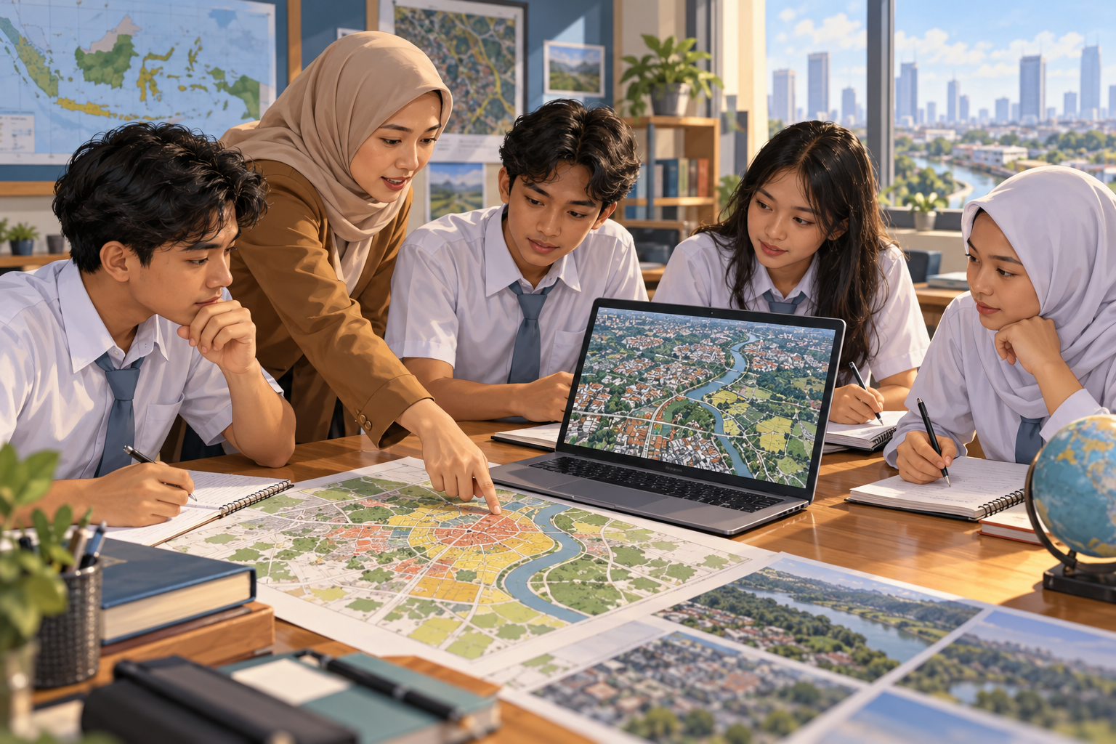
Proyek mini: permukiman di sekitar sungai
Pertanyaan kajian
Bagaimana pola permukiman di sekitar sungai pada wilayah yang dipilih?
Media dan kegiatan
Google Earth untuk pengamatan. Classroom untuk instruksi, hasil, dan umpan balik.
Produk siswa
Tangkapan citra beratribusi, catatan pola, serta penjelasan dengan keterbatasannya.
Kedekatan sungai menjadi petunjuk awal. Risiko banjir perlu data tambahan.
16
Notes:
Rancangan proyek disusun untuk presentasi. Citra permukiman di dekat sungai saja belum cukup untuk menetapkan risiko banjir. Kajian risiko membutuhkan data seperti ketinggian, riwayat kejadian, dan kondisi aliran. Hindari mengunggah alamat rumah peserta didik. Ilustrasi dibuat dengan AI dan bukan citra untuk analisis.
Sumber:
Google Earth Help. Measure distances and areas. https://support.google.com/earth/answer/9010337?hl=en
Google Earth Help. How images are collected. https://support.google.com/earth/answer/6327779?hl=en
Google for Developers. Add features to projects. https://developers.google.com/maps/documentation/earth/add-features-to-projects?platform=computer
Google Classroom Help. Give feedback on assignments. https://support.google.com/edu/classroom/answer/9093530?hl=en
Google for Education. Classroom editions. https://edu.google.com/workspace-for-education/products/classroom/editions/
Fitur dan ketentuan layanan ditelaah pada 10 Oktober 2026. Contoh aktivitas disusun untuk pelatihan guru dan perlu disesuaikan dengan kelas.

Slide 17
Skenario pembelajaran 2 JP, 90 menit
Waktu | Kegiatan pembelajaran | Bukti yang dikumpulkan
10 menit | Pemantik dan pemeriksaan pemahaman awal | Jawaban serta pertanyaan siswa
15 menit | Demonstrasi membaca citra dan sumber | Catatan cara mengamati
35 menit | Pengamatan kelompok dengan Google Earth | Lokasi, objek, dan pola
20 menit | Diskusi hasil dan penyusunan penjelasan | Argumen dengan bukti
10 menit | Refleksi dan pengumpulan di Classroom | Simpulan dan pertanyaan lanjutan
Jika perangkat terbatas, kelompok bergantian atau memakai proyektor.
17
Notes:
Alokasi merupakan contoh untuk 2 JP SMA dengan 1 JP 45 menit, total 90 menit. Durasi dapat disesuaikan. Pembagian kegiatan bukan keharusan resmi. Untuk pembelajaran jarak jauh, pecah kegiatan menjadi sesi singkat dan tugas asinkron.
Sumber:
Fitur dan ketentuan layanan ditelaah pada 10 Oktober 2026. Contoh aktivitas disusun untuk pelatihan guru dan perlu disesuaikan dengan kelas.

Slide 18
Penilaian yang menunjukkan pemahaman
Aspek penilaian | Bukti pada karya siswa | Umpan balik guru
Ketepatan pengamatan | Objek dan lokasi sesuai citra | Perbaiki objek yang salah dikenali
Analisis pola | Perbandingan jelas antarwilayah | Tunjukkan bukti untuk perbedaan
Penjelasan geografi | Alasan berkaitan dengan data | Pisahkan dugaan dan fakta
Sumber dan keterbatasan | Sumber, tanggal, atau ketidakpastian dicatat | Tambahkan data yang belum tersedia
Kualitas penalaran dan bukti menjadi acuan, termasuk saat karya terlihat menarik.
18
Notes:
Rubrik sederhana ini merupakan contoh rancangan guru. Jika siswa mengalami masalah akses, periksa pemahaman melalui penjelasan lisan atau tugas cetak yang setara. Catat keterbatasan akses terpisah dari kualitas pemahaman konsep.
Sumber:
Fitur dan ketentuan layanan ditelaah pada 10 Oktober 2026. Contoh aktivitas disusun untuk pelatihan guru dan perlu disesuaikan dengan kelas.

Slide 19
Tantangan dan cara menanganinya
Internet atau perangkat terbatas
Sediakan citra cetak, berkas ringan, dan waktu pengerjaan yang fleksibel.
Siswa belum terbiasa menggunakan media
Berikan petunjuk singkat dan satu contoh hasil yang diharapkan.
Distraksi dan partisipasi tidak merata
Tetapkan peran kelompok, batas waktu, dan pertanyaan untuk setiap siswa.
Privasi dan mutu informasi
Atur akses, hindari data pribadi, dan periksa sumber serta atribusi gambar.
Akses yang berbeda memerlukan dukungan dan jalur pengerjaan yang setara.
19
Notes:
Rekomendasi merupakan penerapan prinsip kesiapan, inklusi, privasi, dan pemantauan pembelajaran. Berkas atau citra cetak disiapkan sesuai lisensi dan atribusi sumber. Canva, Padlet, dan layanan akun sekolah dapat memiliki pengaturan akses yang berbeda.
Sumber:
UNESCO. Guidance on distance learning (diperbarui 2025). https://www.unesco.org/en/digital-education/distance-learning-guidance
Fitur dan ketentuan layanan ditelaah pada 10 Oktober 2026. Contoh aktivitas disusun untuk pelatihan guru dan perlu disesuaikan dengan kelas.

Slide 20
Rencana penerapan dan referensi
Pada materi berikutnya, tentukan tujuan belajar dan pilih media yang mendukungnya.
Rencana singkat guru
Materi, aktivitas siswa, bukti pemahaman, serta alternatif saat akses terbatas.
Setelah kegiatan
Tinjau hasil siswa dan perbaiki instruksi atau pilihan media.
Sumber resmi untuk pendalaman
UNESCO: pembelajaran digital
Canva Education
Google Classroom, Meet, dan Earth
Padlet Help
20
Notes:
Penutup: minta tiap guru menyusun satu kegiatan Geografi dengan tujuan, aktivitas, media, penilaian, dan alternatif akses. Referensi rinci tersedia dalam catatan pembicara tiap slide. Ulasan fitur dan ketentuan paket diperiksa pada 10 Oktober 2026 dan dapat berubah.
Sumber:
UNESCO. Guidance on distance learning (diperbarui 2025). https://www.unesco.org/en/digital-education/distance-learning-guidance
UNESCO. Digital learning and technologies in education: what you need to know (2026). https://www.unesco.org/en/digital-education/need-know
Google Classroom Help. Give feedback on assignments. https://support.google.com/edu/classroom/answer/9093530?hl=en
Google for Education. Classroom editions. https://edu.google.com/workspace-for-education/products/classroom/editions/
Google for Education. Google Meet. https://edu.google.com/workspace-for-education/products/meet/
Google Meet Help. Record a video meeting. https://support.google.com/meet/answer/9308681?hl=en
Canva Help. About Canva Education. https://www.canva.com/help/about-canva-for-education/
Canva Education features. https://www.canva.com/education/features/
Padlet Help. Use Padlet for free. https://padlet.help/l/en/article/d7d009lugq-r-padlet-gratis
Padlet Help. Add comments. https://padlet.help/l/en/article/a58vggdr6g-komentar
Padlet Help. Content moderation. https://padlet.help/l/en/article/v6iz7bhhl1-turn-on-content-moderation
Google Earth Help. Measure distances and areas. https://support.google.com/earth/answer/9010337?hl=en
Google Earth Help. How images are collected. https://support.google.com/earth/answer/6327779?hl=en
Google for Developers. Add features to projects. https://developers.google.com/maps/documentation/earth/add-features-to-projects?platform=computer
Fitur dan ketentuan layanan ditelaah pada 10 Oktober 2026. Contoh aktivitas disusun untuk pelatihan guru dan perlu disesuaikan dengan kelas.

